Slide 1





Kutatás.
Innováció.
Hatás.
Fotokatalizátorok
Redox Erősségének
Becslése

Slide 2

Tartalom
Mi a fotoredox redox katalízis?
Milyen mennyiséget számolunk?
Mire elég a DFT?
Hogyan javítható?
Fehér, P. P.; Madarász, Á.; Stirling, A. J. Chem. Theory Comput., 2023, 19, 4125–4135.

Slide 3
Fotoredox katalízis
kismolekulák aktiválása egyelektron-transzfer (SET) folyamatban

Slide 4
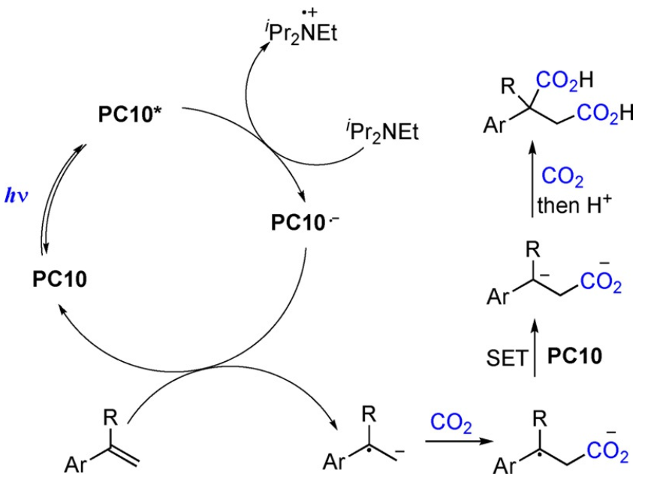
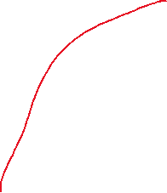
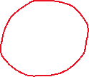

Fotoredox katalízis
kismolekulák aktiválása egyelektron-transzfer (SET) folyamatban
Mitől más mint alapállapotban?
termikusan elérhetetlen
redox reakciók

Slide 5
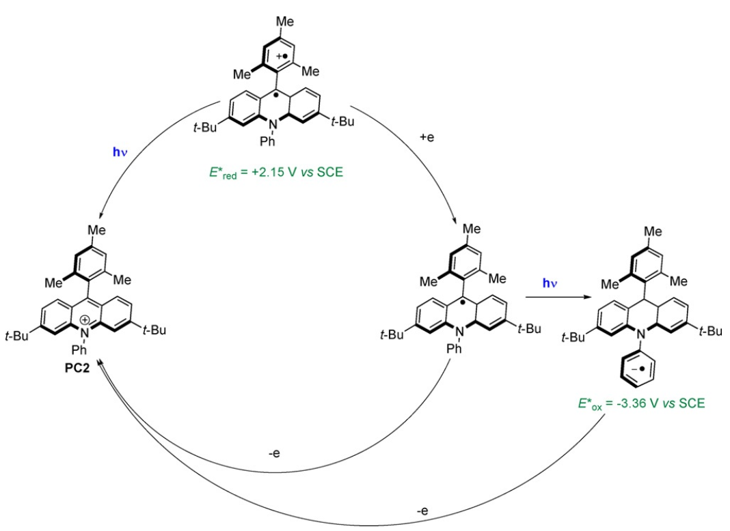
Fotoredox katalízis
kismolekulák aktiválása egyelektron-transzfer (SET) folyamatban
Mitől más mint alapállapotban?
termikusan elérhetetlen
redox reakciók
szuper-redukáló szerves
fotokatalizátorok
Angew. Chem. Int. Ed., 2021, 60, 19526–19549
E(Li⁺/Li) = −3.28 V vs SCE

Slide 6
Fotoredox katalízis
kismolekulák aktiválása egyelektron-transzfer (SET) folyamatban
elektrontranszfer reaktivitás: redox potenciál
redukció irányban felírt egyenletek:
reakció-szabadentalpia ↔ E(M⁺/M) és E(M/M⁻) potenciálok (Nernst-egyenlet)
$$M^{+}+e^{−}=M$$
$$M+e^{−}=M^{−}$$
$$∆G^{0}=−zFE^{0}$$

Slide 7
Fotoredox katalízis
kismolekulák aktiválása egyelektron-transzfer (SET) folyamatban
gerjesztett állapotban:
„új” potenciálok: E(M⁺/M*) és E(M*/M⁻)
Invertált energetika!
$$M^{+}+e^{−}=M → M^{+}+e^{−}=M^{∗}$$
$$M+e^{−}=M^{−} → M^{∗}+e^{−}=M^{−}$$

Slide 8
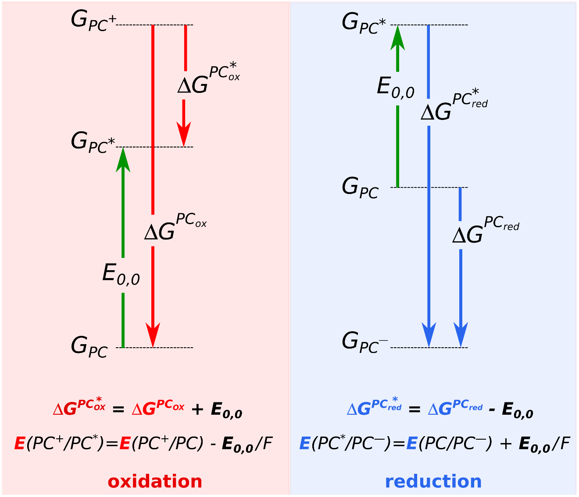
Cél
gerjesztett állapotbeli redox potenciál számolása
Két komponens:
  alapállapoti redox potenciál
  0-0 átmenet energiája
DFT számára ez két nagyban
különböző kihívás → benchmark
E_{0,0}: 0-0 átmenet energiája

Slide 9
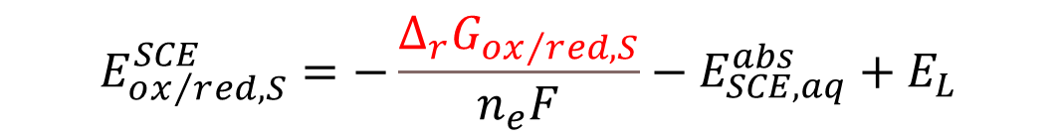
Alapállapoti redox potenciál
reakció-szabadentalpia számolás
geometria optimálások + frekvencia számítás
potenciál (vs SCE) Nernst-egyenletből:
$$E_{ox/red,S}^{SCE}=−\frac{∆_{r}G_{ox/red,S}}{n_{e}F}−E_{SCE,aq}^{abs}+E_{L}$$

Slide 10
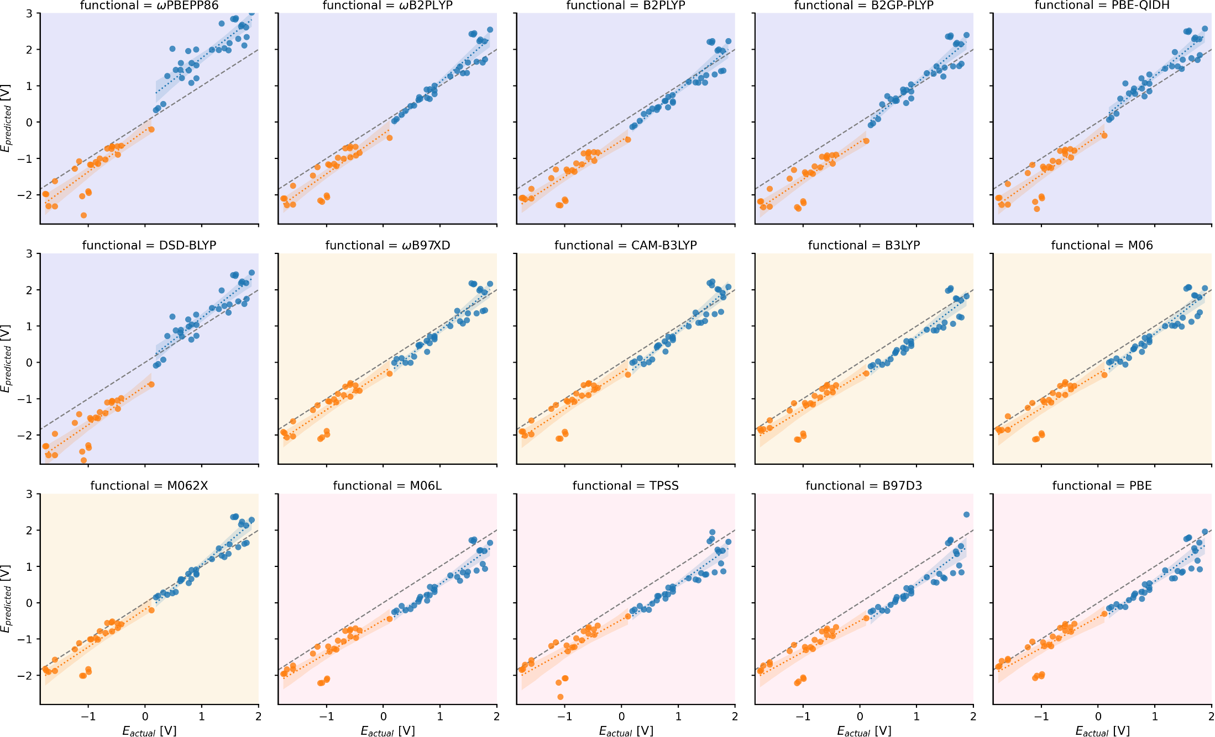
Alapállapoti redox potenciál
E(M⁺/M) E(M/M⁻)

Slide 11
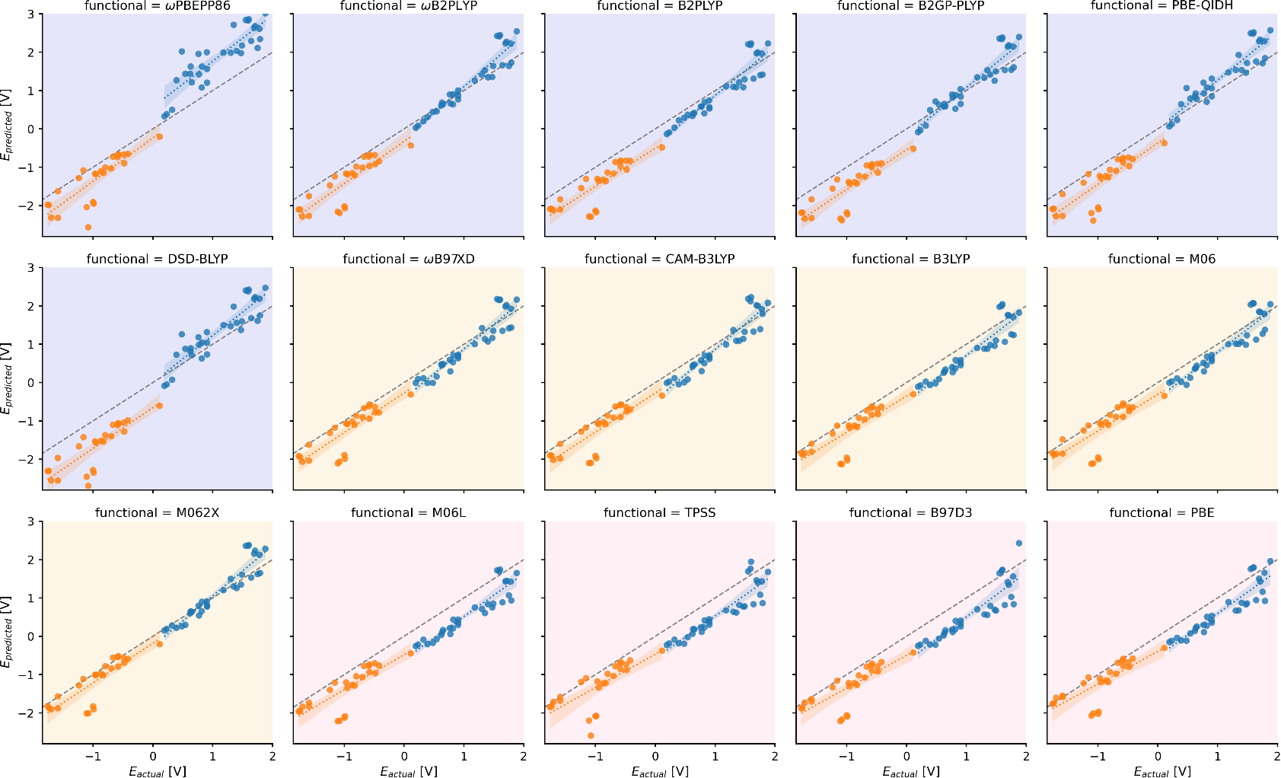
Alapállapoti redox potenciál
E(M⁺/M) E(M/M⁻)
Lehet javítani?
jó korreláció
szisztematikus hiba
  jellemzően
  alul becslés

Slide 12
Alapállapoti redox potenciál
E(M⁺/M) E(M/M⁻)
Lehet javítani?
jó korreláció
szisztematikus hiba
konstans eltolás

Slide 13
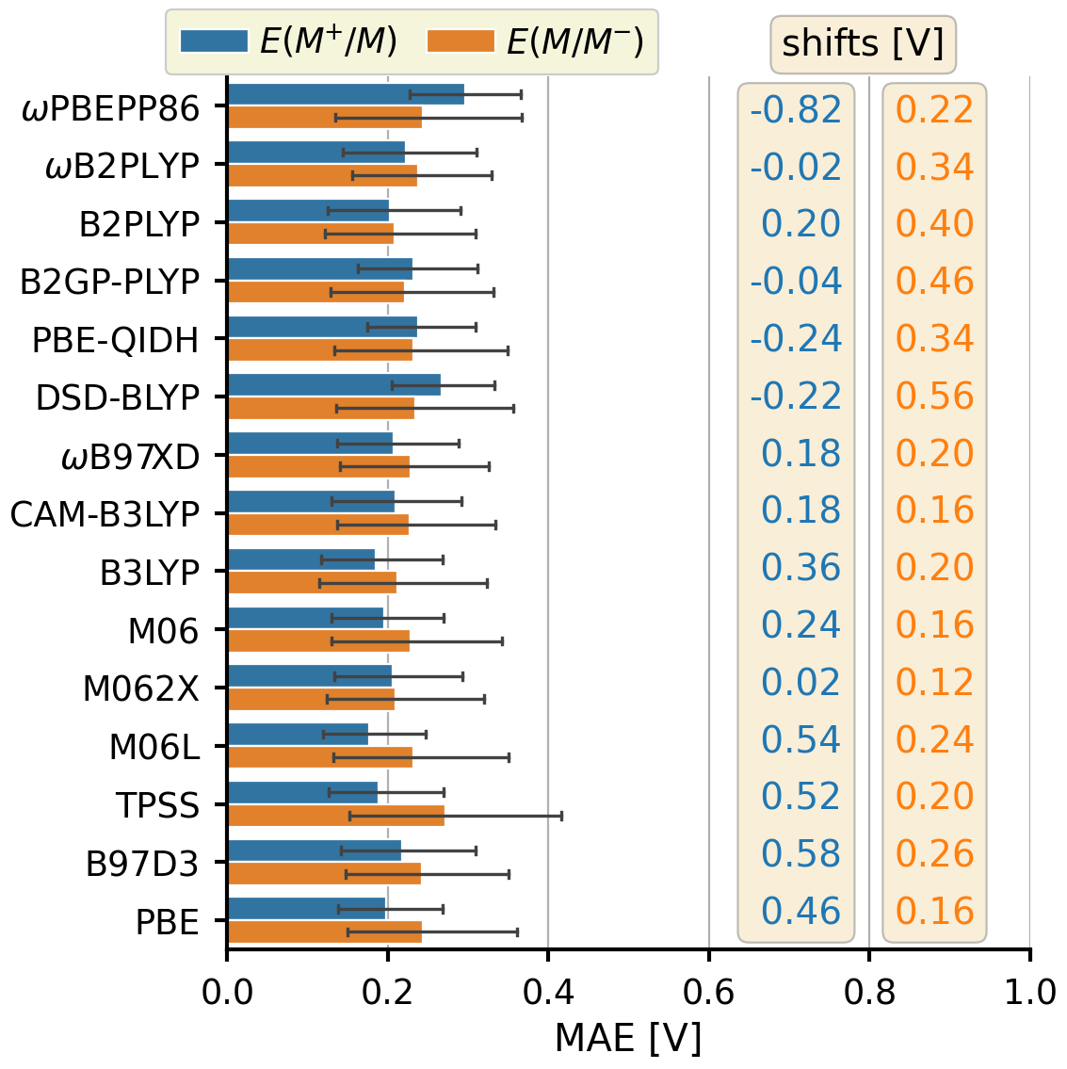
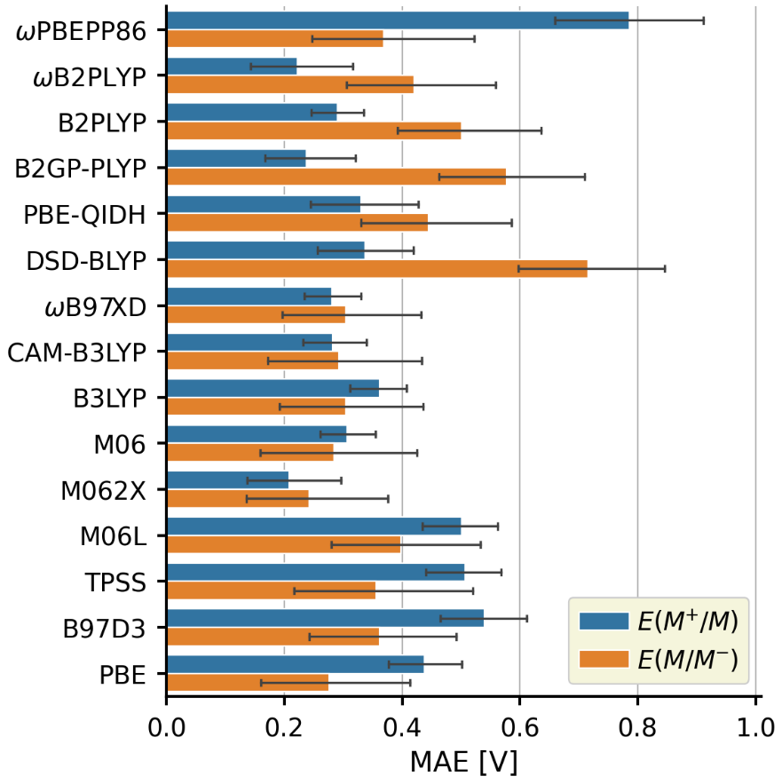
Alapállapoti redox potenciál
E(M⁺/M) E(M/M⁻)
Lehet javítani?
jó korreláció
szisztematikus hiba
konstans eltolás

Slide 14

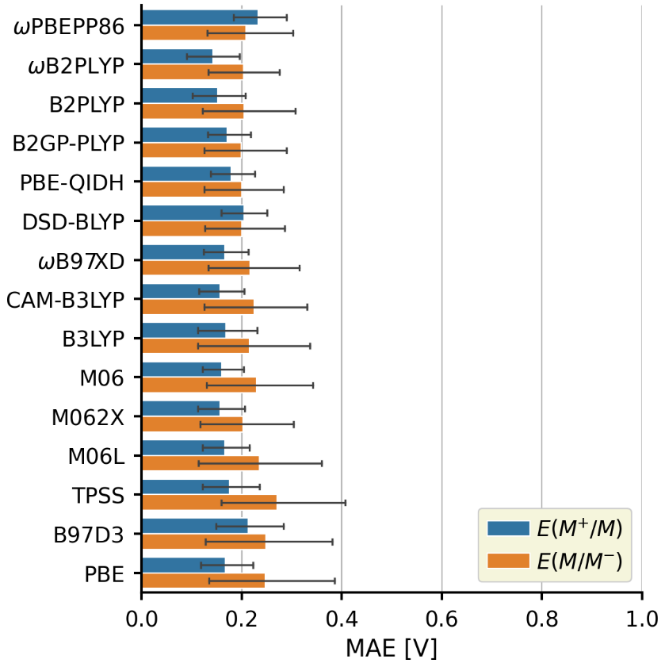
Alapállapoti redox potenciál
E(M⁺/M) E(M/M⁻)
Lehet javítani?
jó korreláció
szisztematikus hiba
konstans eltolás
Lineáris korrekció?
  minimális javulás
  +1 paraméter
lineáris korrekció
~0.2 V az oldószermodell hibája (ismert)

Slide 15
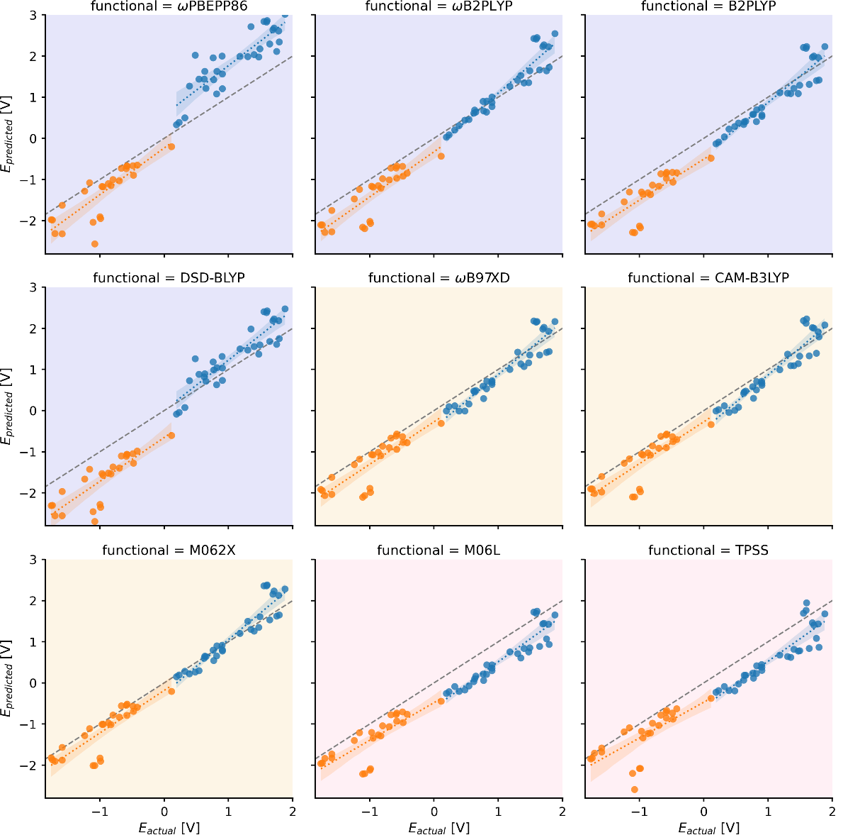
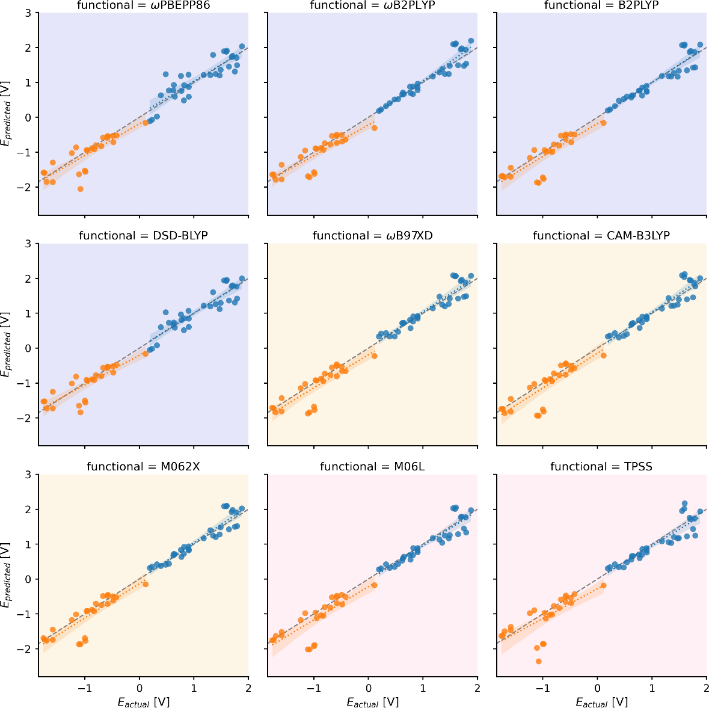
Alapállapoti redox potenciál
E(M⁺/M) E(M/M⁻)
nincs korrekció
lineáris korrekció

Slide 16



0-0 átmenet energiája
$$E\left(M^{∗}/M^{−}\right)=E\left(M/M^{−}\right)+E_{0,0}$$
$$E\left(M^{+}/M^{∗}\right)=E\left(M^{+}/M\right)−E_{0,0}$$
gerjesztett állapotbeli számítások
nagyobb hibák
nagyobb funkcionál függés
benchmark cikkünk:

Slide 17
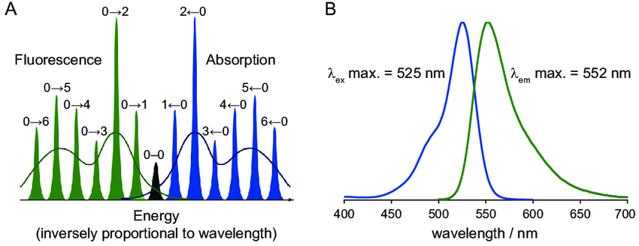
0-0 átmenet energiája
$$E\left(M^{∗}/M^{−}\right)=E\left(M/M^{−}\right)+E_{0,0}$$
$$E\left(M^{+}/M^{∗}\right)=E\left(M^{+}/M\right)−E_{0,0}$$
Mérés:
abszorpciós és emissziós spektrumok
  metszéspontból
  csúcsmaximumok átlagolásával
  rezgési finomszerkezetből

Slide 18
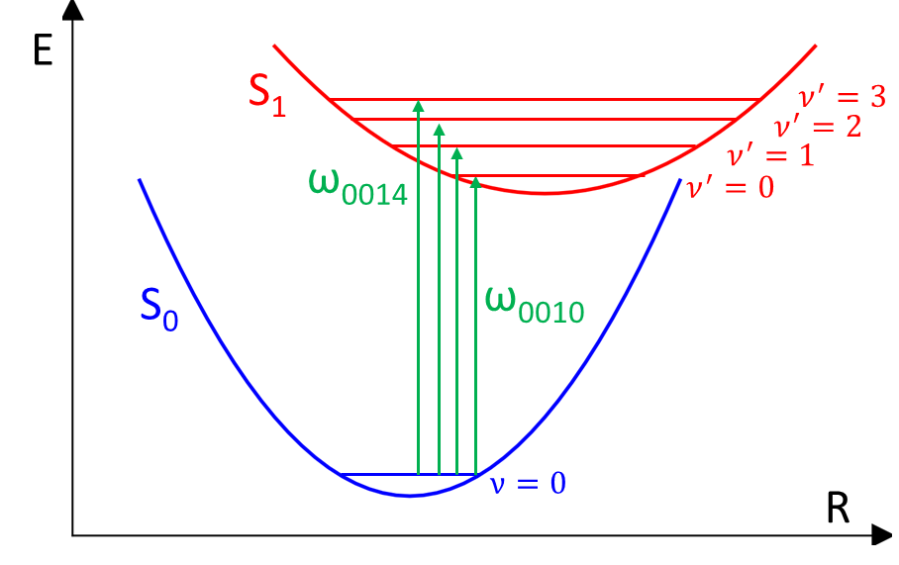
0-0 átmenet energiája
$$E\left(M^{∗}/M^{−}\right)=E\left(M/M^{−}\right)+E_{0,0}$$
$$E\left(M^{+}/M^{∗}\right)=E\left(M^{+}/M\right)−E_{0,0}$$
Számolás:
nehezebb, közelítések kellenek

Slide 19
0-0 átmenet energiája
$$E\left(M^{∗}/M^{−}\right)=E\left(M/M^{−}\right)+E_{0,0}$$
$$E\left(M^{+}/M^{∗}\right)=E\left(M^{+}/M\right)−E_{0,0}$$
E_{0,0} = E_{abs} közelítés
E_{abs}: vertikális gerjesztési energia
rutin TDDFT számítások
E_{abs}
E_{0,0}

Slide 20
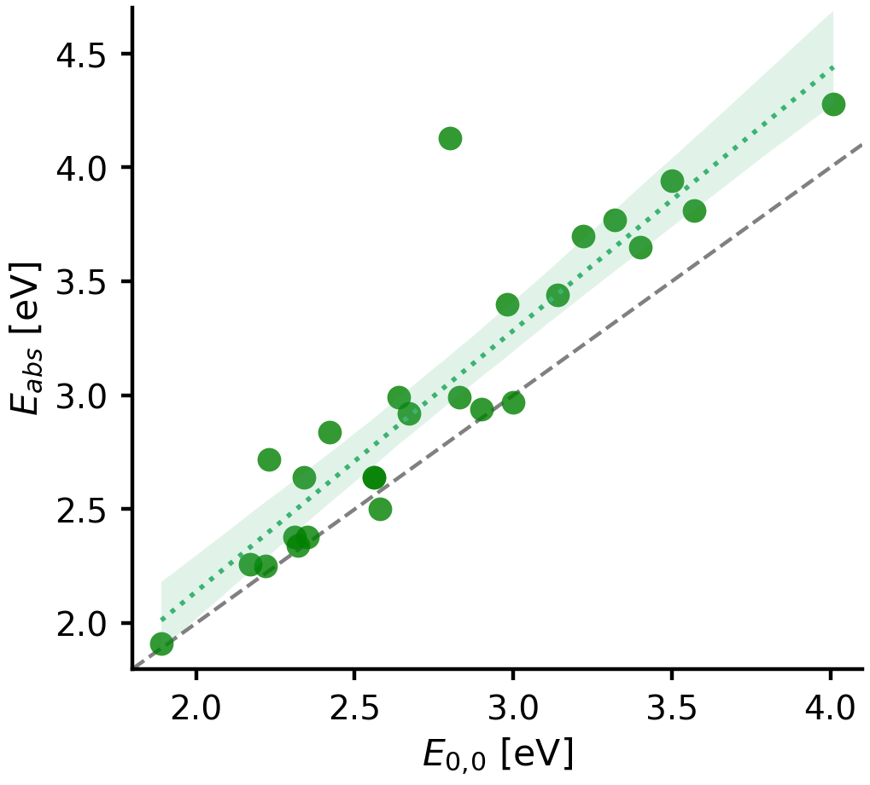
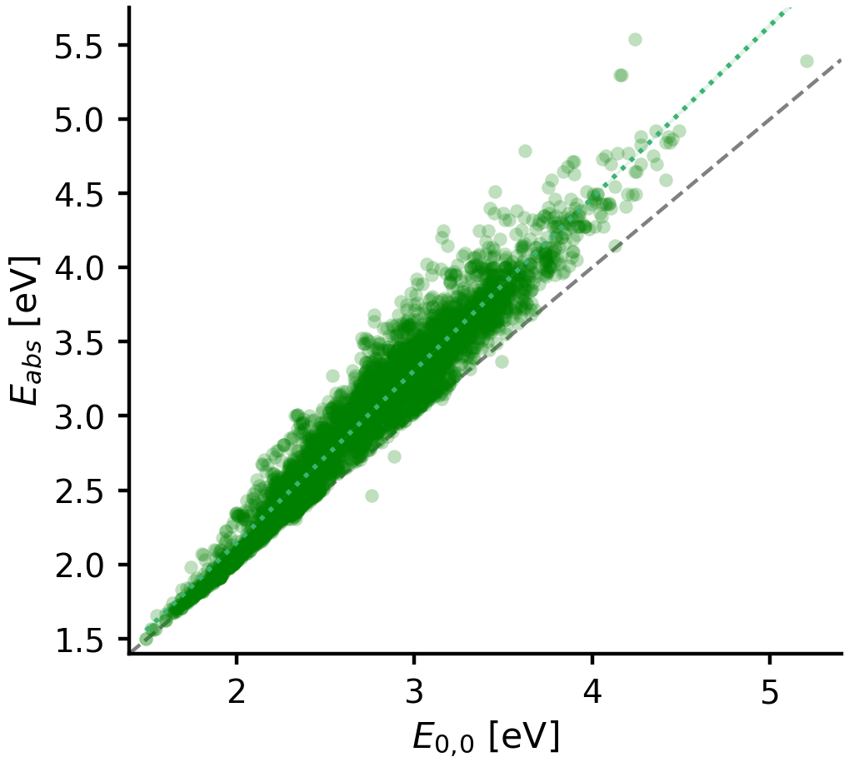
0-0 átmenet energiája
$$E\left(M^{∗}/M^{−}\right)=E\left(M/M^{−}\right)+E_{0,0}$$
$$E\left(M^{+}/M^{∗}\right)=E\left(M^{+}/M\right)−E_{0,0}$$
E_{0,0} = E_{abs} közelítés
Mekkorát hibázunk?
MAE = 0.27 eV
MAE w/ outlier: 0.26 eV
MAE w/o outlier: 0.22 eV
Chem. Rev., 2016, 116, 10075–10166
Sci. Data, 2020, 7, 295

Slide 21
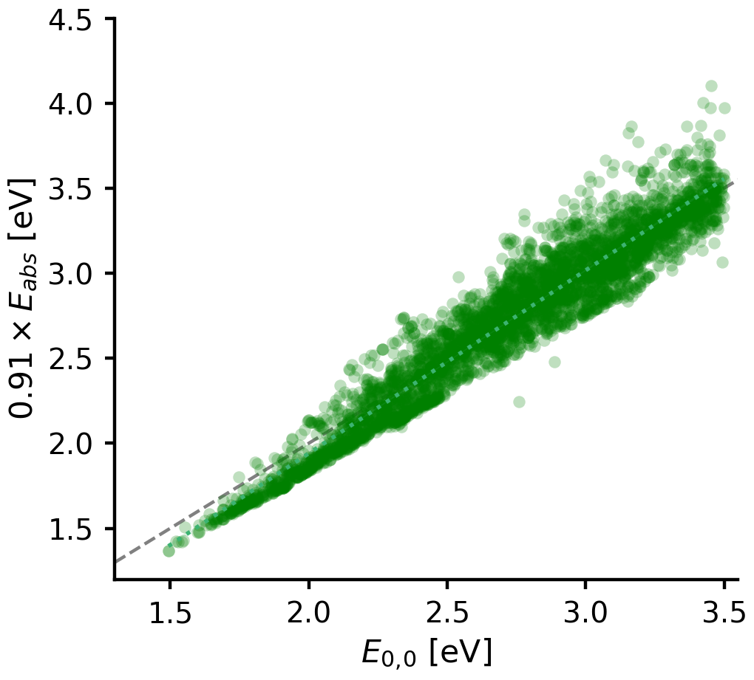
0-0 átmenet energiája
$$E\left(M^{∗}/M^{−}\right)=E\left(M/M^{−}\right)+E_{0,0}$$
$$E\left(M^{+}/M^{∗}\right)=E\left(M^{+}/M\right)−E_{0,0}$$
E_{0,0} = E_{abs} közelítés
lineáris korrekcióval: E_{0,0} = 0.91×E_{abs}
MAE = 0.27 eV
MAE = 0.11 eV

Slide 22
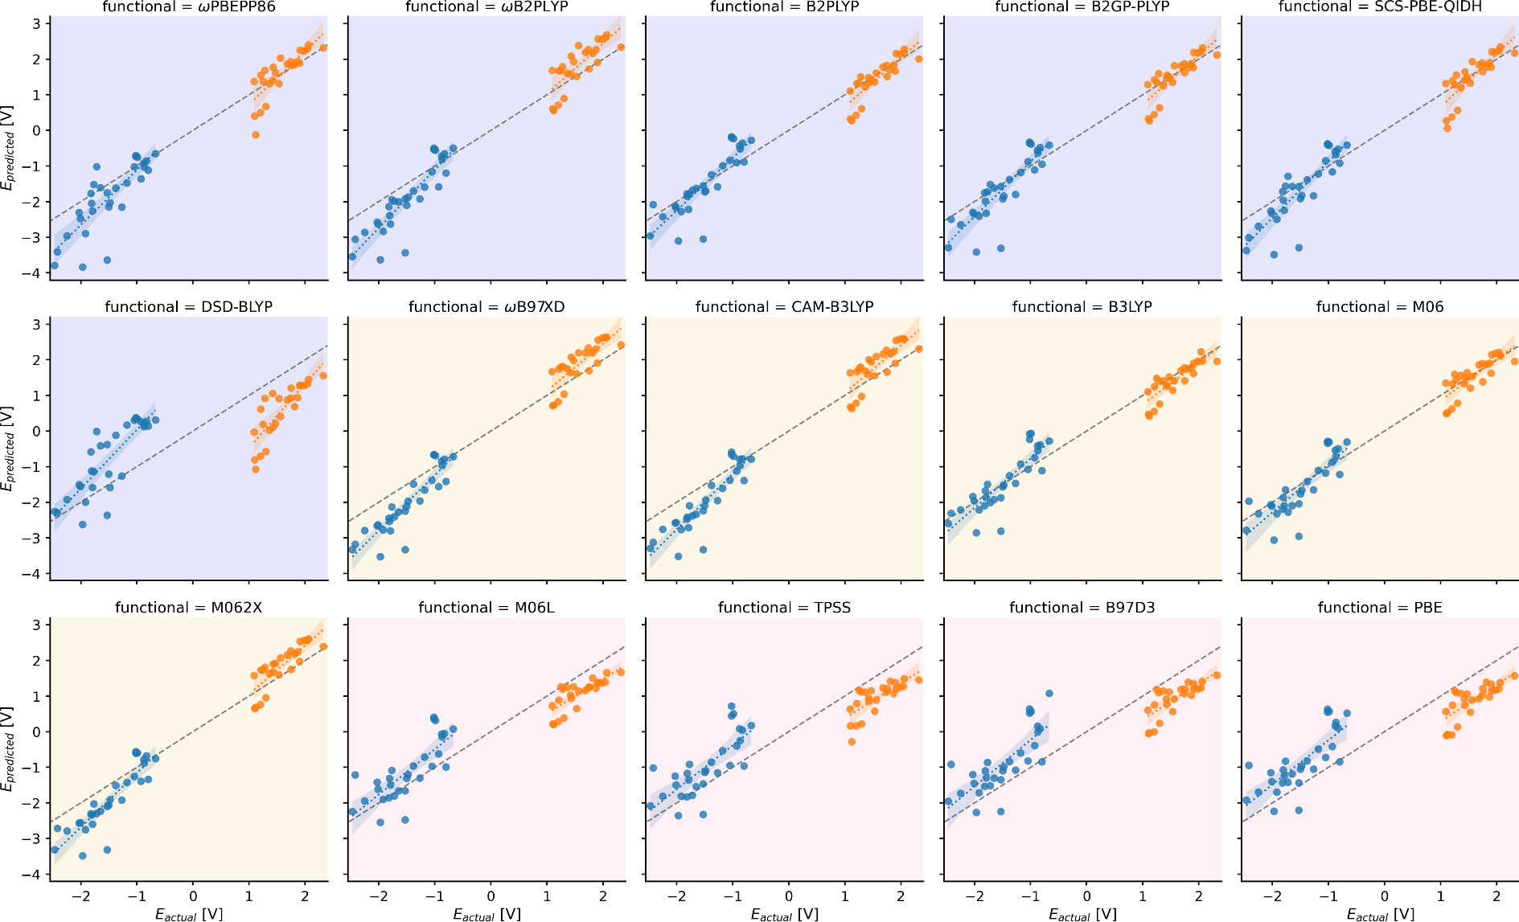


Gerjesztett állapotbeli potenciálok
$$E\left(M^{∗}/M^{−}\right)=E\left(M/M^{−}\right)+E_{0,0}$$
alapállapoti eltolás
E_{0,0} = 0.91×E_{abs}
$$E\left(M^{+}/M^{∗}\right)=E\left(M^{+}/M\right)−E_{0,0}$$

Slide 23
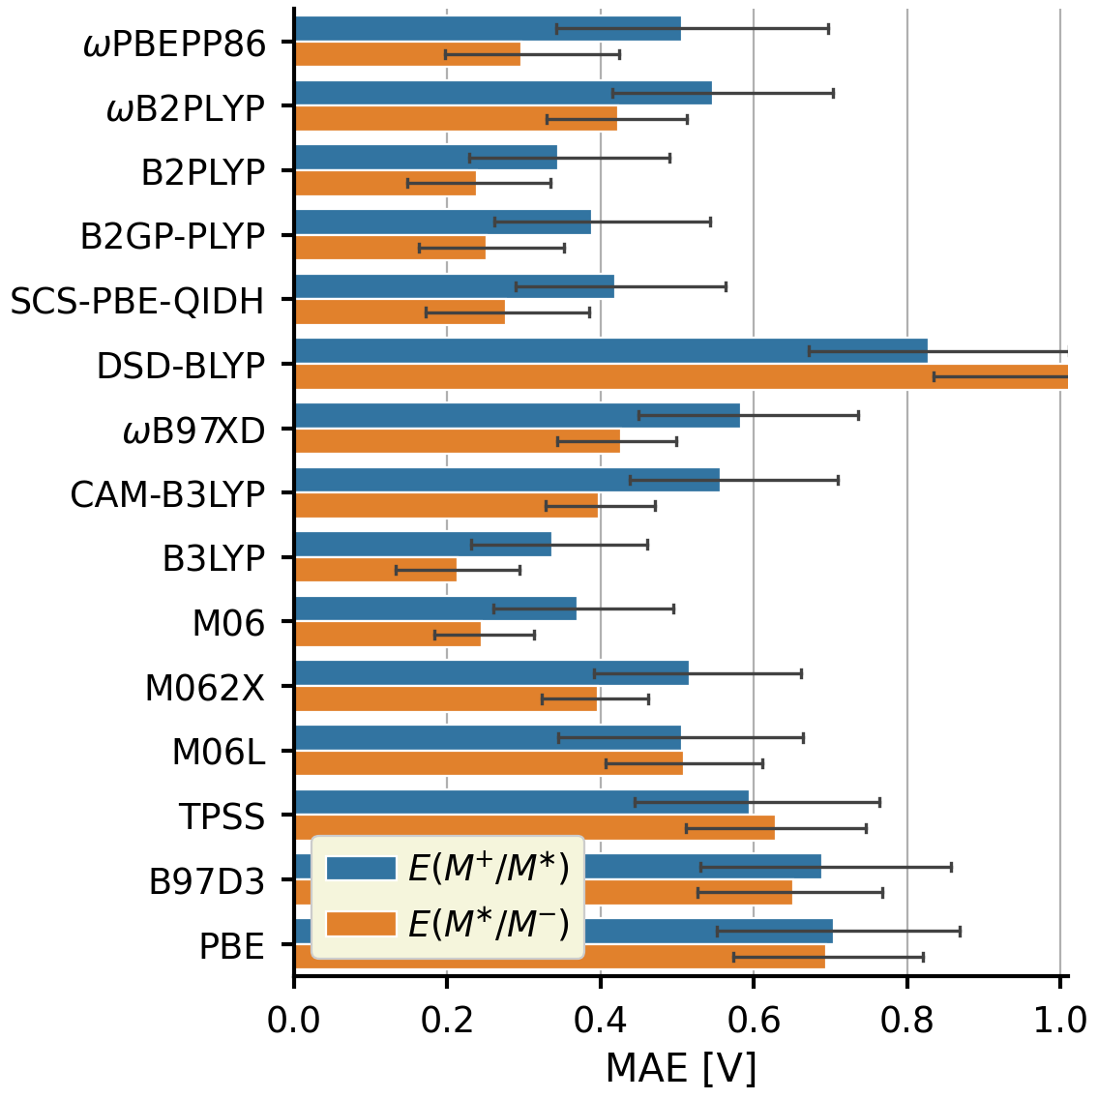
Gerjesztett állapotbeli potenciálok
alapállapot
gerjesztett állapot
Alapállapoti korrekcióval!

Slide 24
Gerjesztett állapotbeli potenciálok
Hogyan javítsuk?
számoljunk emissziós maximumot
  E_{0,0} = E_{avg} = 0.5 × (E_{abs} + E_{em})
E_{abs}
E_{em}
E_{0,0}

Slide 25
Gerjesztett állapotbeli potenciálok
Hogyan javítsuk?
számoljunk emissziós maximumot
alkalmazzunk gépi tanulást
    E_{abs} és E_{em} értékek a
    Deep4Chem adatbázisból
E_{abs}
E_{em}
E_{0,0}

Slide 26
Gerjesztett állapotbeli potenciálok
Deep4Chem adatbázis (Sci. Data, 2020, 7, 295):
  E_{abs} és E_{em} → tanítás az átlagukon (E_{avg} output)
  molekulaszerkezeti információt használva
    SMILES → 2048 bit ECFP input
3 modell 3 oldószerre
  1700, 2300, 600 adatpont (ACN, DCM, DMF)
  min/max normalizálás
egyszerű NN (TensorFlow, DeepChem):
  1 rejtett réteg 100 neuronnal, ReLU aktiválás
  dropout
  Adam optimalizáló, lr=0.001
  20 epoch
50% dropout
hidden layer
N=100
output layer
N=1
input layer
N=2048

Slide 27
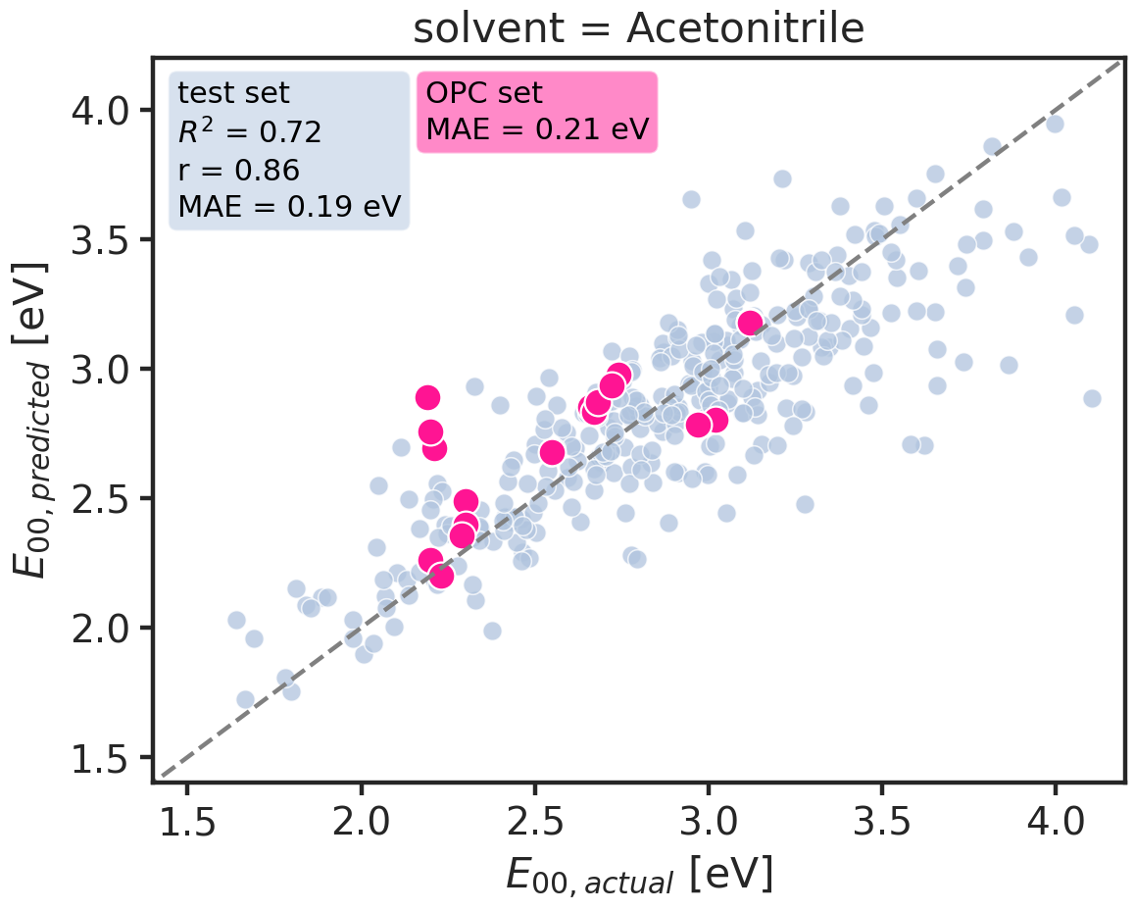
ML modell
hiperparaméter optimálás:
  acetonitril adatokon
  grid search: lr, N_{neuron}
  early stopping (N_{epoch})
cél: adatkészleten kívüli predikció
lehető legegyszerűbb modell

Slide 28
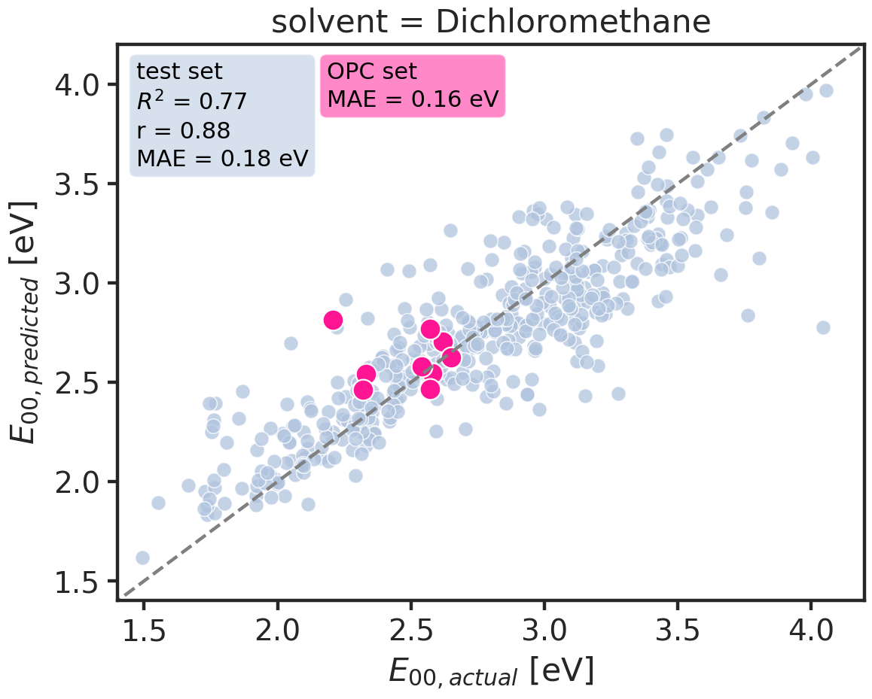
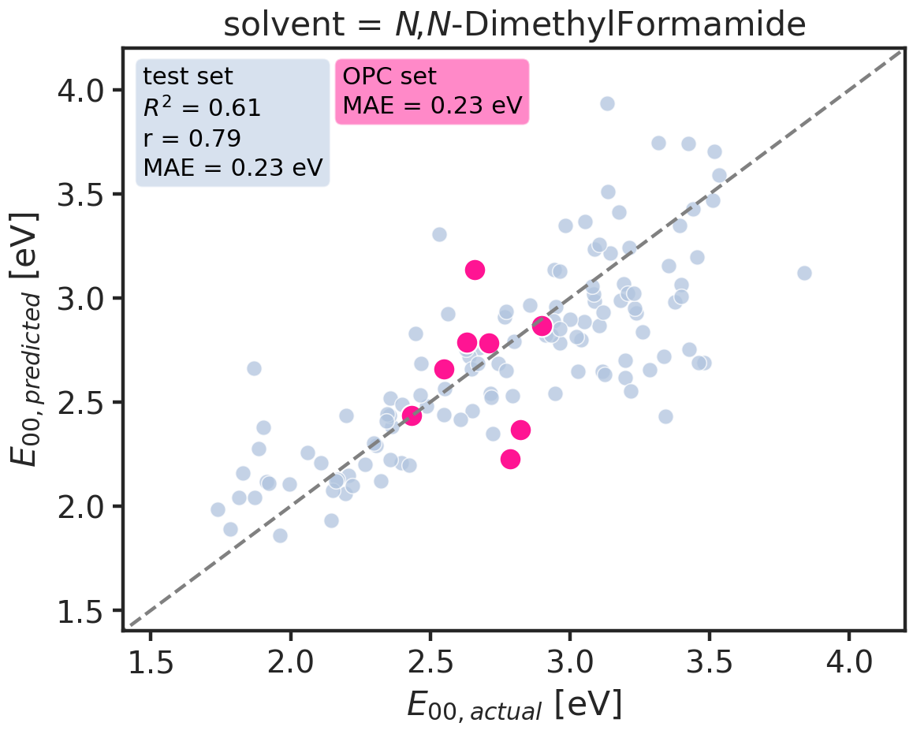
ML modell

Slide 29
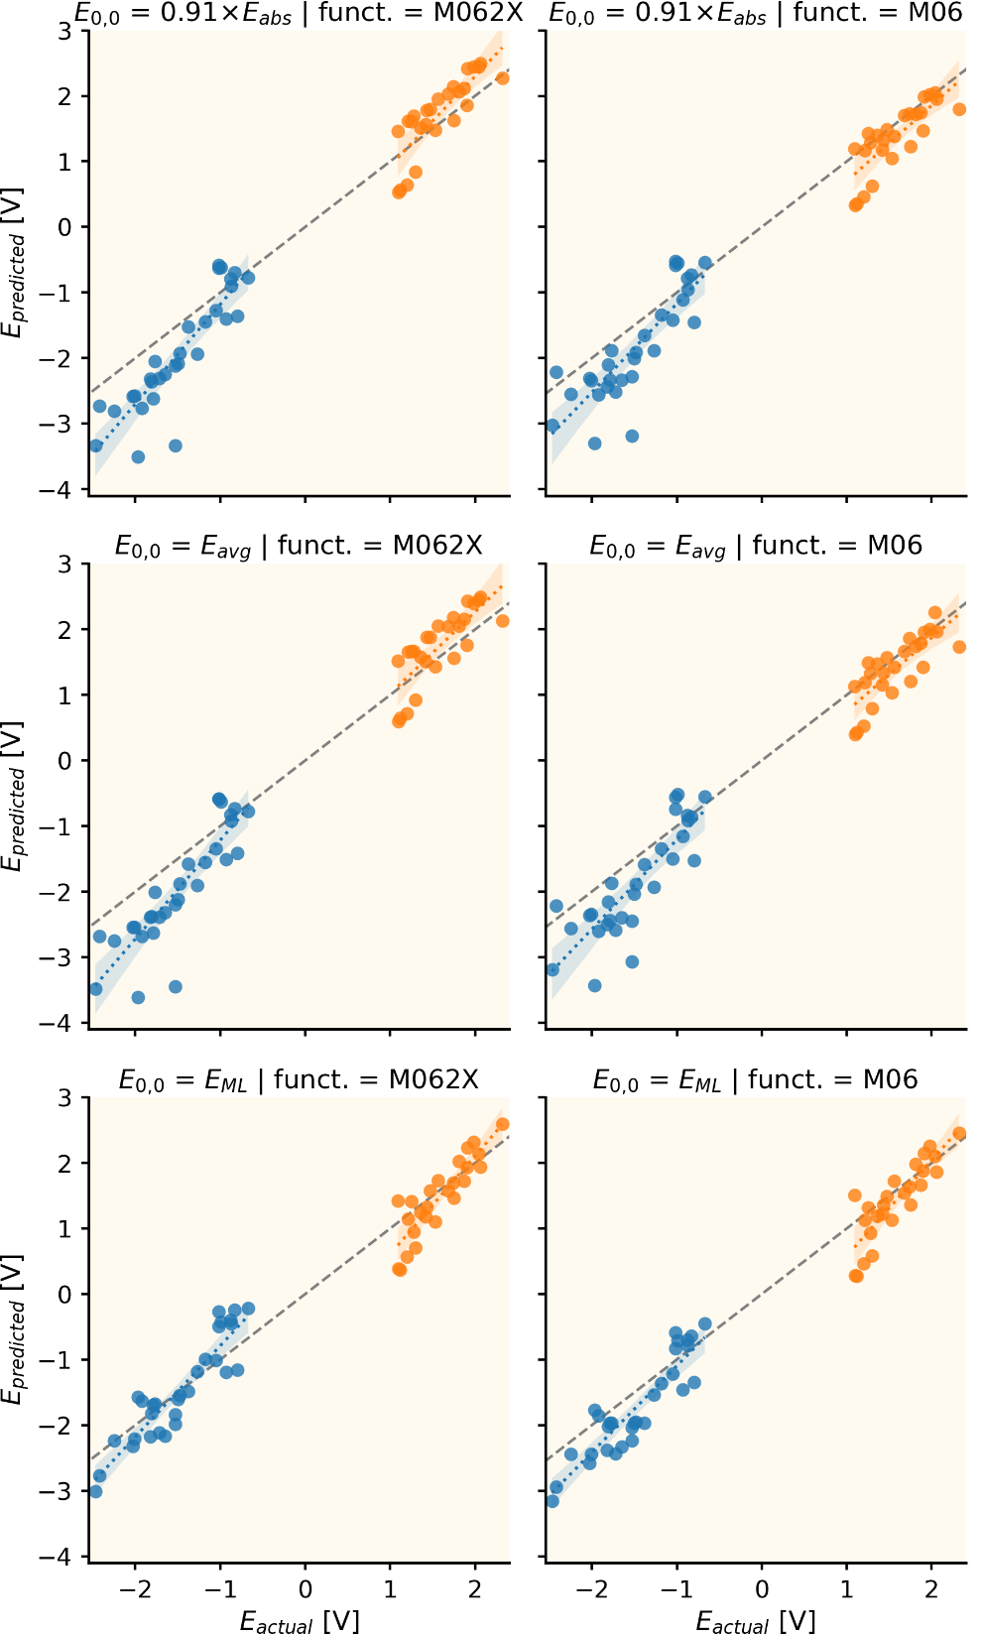
Legjobb modell
M062X: alapállapot győztes
M06: TDDFT győztes

Slide 30
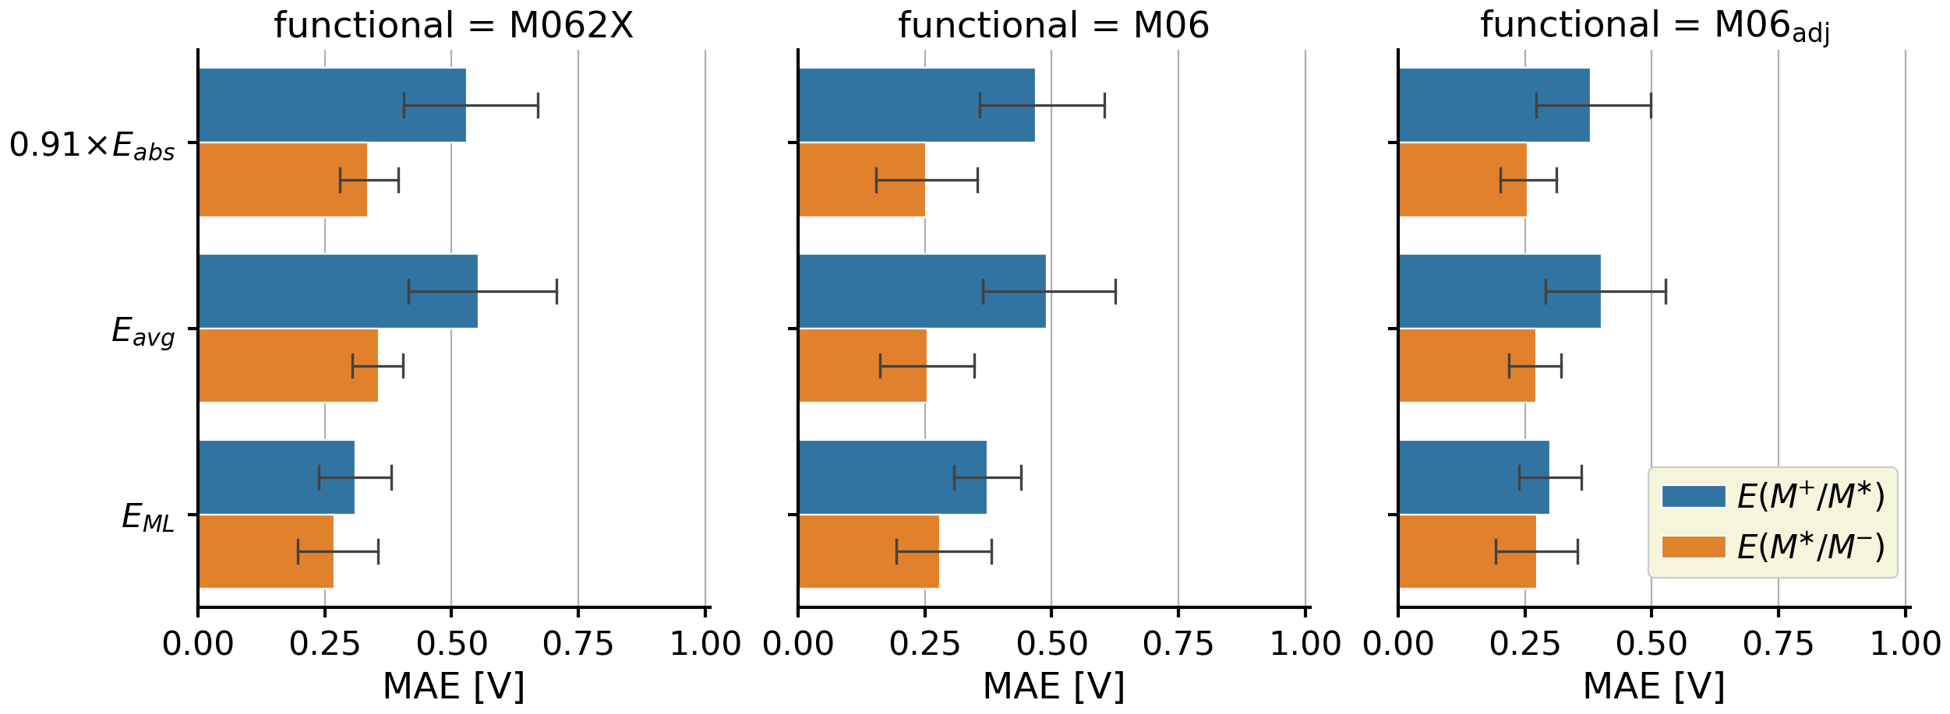
Legjobb modell
ML egyértelműen segít
legjobb M062X + ML modellben nincs extra paraméter
ML nélküli legjobb
Nincs OPC adatkészlet specifikus paraméter!

Slide 31
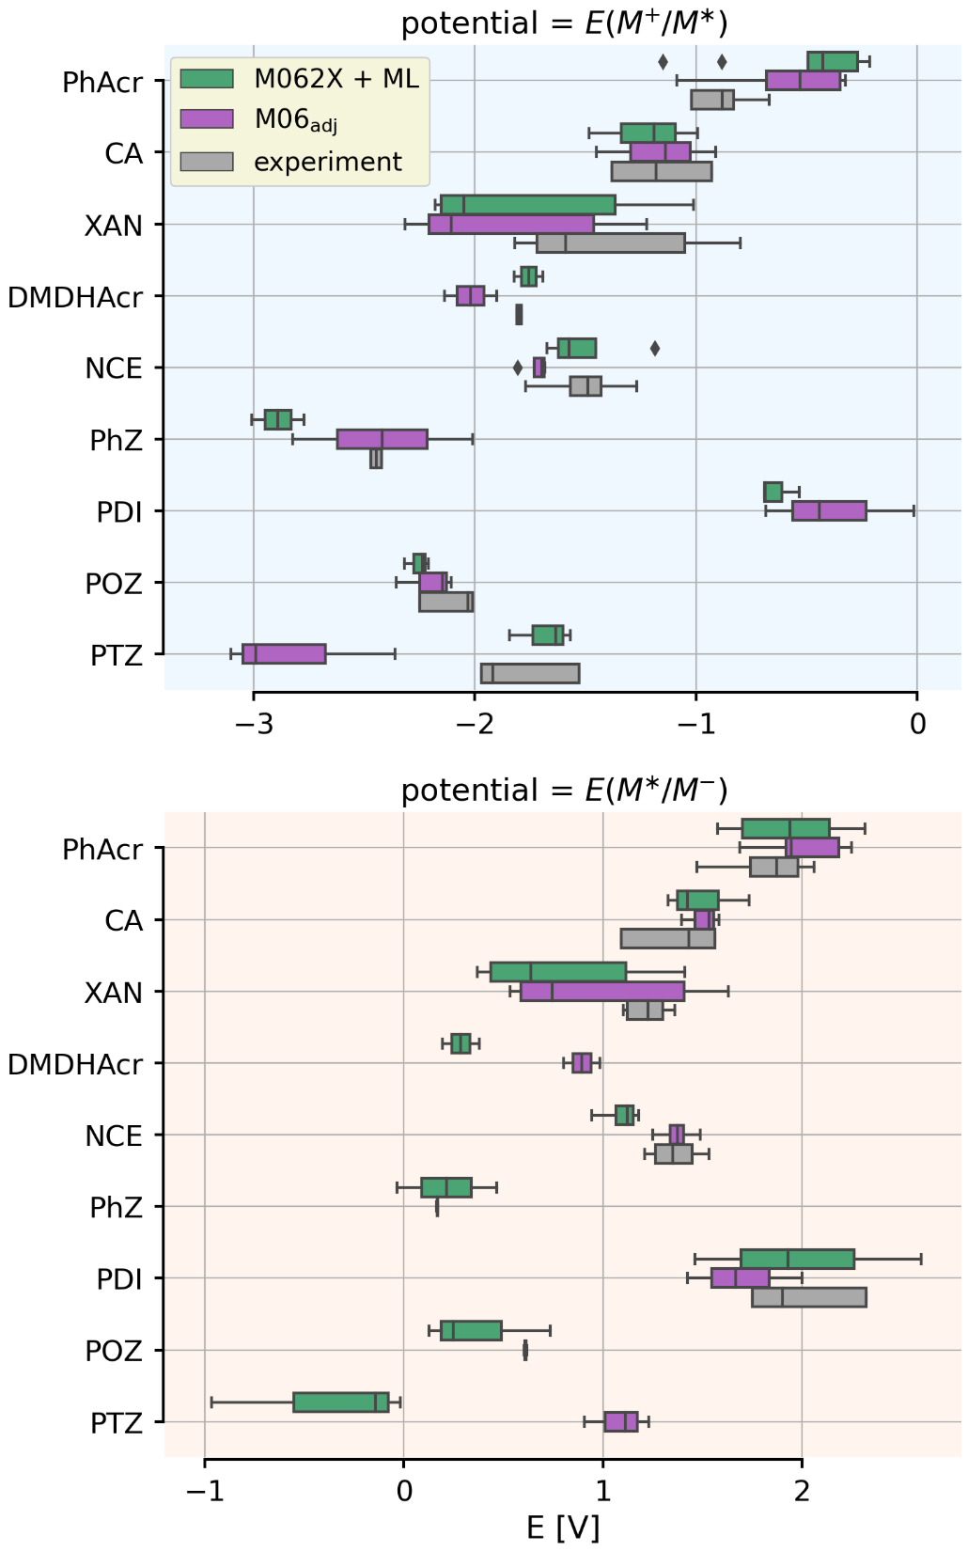
Legjobb modell
Gyakorlatban: redox tartományok becslése

Slide 32
Összefoglalás
fotoredox katalízis kulcsa: gerjesztett állapotbeli redox potenciál
  számítható alapállapoti redox potenciálból + 0-0 energiából
DFT benchmark alapállapotra:
  hibrid funkcionálok jól teljesítenek
  funkcionál és töltés függő paraméterekkel javítható
0-0 energia számolása
  DFT helyett ML: nem kell korrekciós paraméter
legjobb modell: M062X alapállapotra +
ML 0-0 energiára
további tervek:
  az E_{0,0} jósló ML modell optimálása
  teljesen ML modell fejlesztése potenciál jóslásra

Slide 33




Fehér Péter Pál
feher.peter@ttk.hu

